Slide 1

경주마 결과 예측
최동철 | 김준혁 | 김동범

Slide 2
목차
1. 프로젝트 개요
개발 목적 및 범위
업무 분담
개발 스케쥴
개발환경
Use Case
요구사항정의서
Class & ER Diagram
2. 경주마 예측
계정 관리(MY PAGE)
DB 검색
북마크
캘린더
이력서
파일 업로드 및 다운로드

Slide 3
프로젝트 개요

Slide 4
프로젝트 개요
개발 목적
정부3.0 공공데이터 기반으로 빅데이터 분석 및 활용
기술포트폴리오를 웹으로 구현
공공데이터 Open API를 통한 빅데이터 수집 및 가공
KNN, C5.0, RandomForest, Support Vector Machine 모델링을 통한 빅데이터 분석
경마게임을 통한 예측 결과값 제시
개발 범위

Slide 5
프로젝트 개요
업무 분담
분야 | 인원 | 비고
기획 | 김준혁, 최동철, 김동범 | 프로젝트 주제 선정, 콘텐츠 선정
VIEW 화면 디자인 | 김준혁, 최동철, 김동범 | Bootstrap, css 활용
빅데이터 수집 및 가공 | 최동철 | 한국마사회 공공데이터포털에서 제공되는 API 기반으로 빅데이터 수집 및 가공
빅데이터 분석 및 예측 | 김준혁, 김동범 | 변수 생성 및 KNN, C5.0, RandomForest, SVM 모델링을 통한 빅데이터 분석
총 인원 | 3 명

Slide 6
프로젝트 개요
개발 스케줄
8월 |  |  |  |  |  |  |  |  |  |  |  |  |  |  |  |  |  |  |  |  |  | 9월
7 | 8 | ~ | 17 | 18 | 19 | 20 | 21 | 22 | 23 | 24 | 25 | 26 | 27 | 28 | 29 | 30 | 31 | 1 | 2 | 3 | 4 | 5 | 6 | 7
기획
기획
 |  |  |  | 설계
 |  |  |  | 설계
 |  |  |  |  |  |  | 빅데이터 수집 및 가공
 |  |  |  |  |  |  | 빅데이터 수집 및 가공
 |  |  |  |  |  |  |  |  |  | 빅데이터 모델링 및 분석
 |  |  |  |  |  |  |  |  |  | 빅데이터 모델링 및 분석
 |  |  |  |  |  |  |  |  |  |  |  |  |  |  |  |  |  |  |  | 웹 구현 / 디버깅
 |  |  |  |  |  |  |  |  |  |  |  |  |  |  |  |  |  |  |  | 웹 구현 / 디버깅

Slide 7
프로젝트 개요
개발 환경
구분 | 항목 | 프로그램
빅데이터 분석 | 빅데이터 수집 tool | Excel
 | 빅데이터 분석 tool | Eclipse Neon
 | 라이브러리 | KNN, C5.0, RandomForest, svmRadial
웹페이지 구현 | Program 개발 tool | Eclipse Neon
 | Database 구축 | Oracle
 | Database 연동 | MyBatis
 | Web Server | Tomcat 8.5, Tomcat 9.0
 | 사용 언어 | java, spring framework, javascript, JSP
 | 라이브러리 | jQuery, Bootstrap

Slide 8
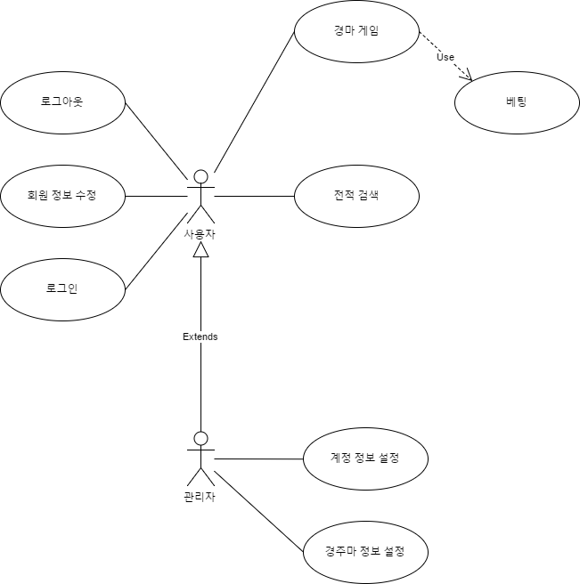
프로젝트 개요
Use Case

Slide 9
프로젝트 개요
요구사항정의서
기능 | 세부 기능 | 요구사항 | 우선순위 | 진행상황
빅데이터 분석 | 빅데이터 수집 | 한국마사회에서 제공하는 API를 통해 해당 조건에 맞는 빅데이터 수집 | 1 | O
 | 빅데이터 가공 | 엑셀을 이용하여 빅데이터 종합 및 가공 | 2 | O
 | 모델링 | KNN, C5.0, RandomForest, svmRadial을 기반으로한 모델링 | 3 | X
 | 분석 및 예측 | 해당 라이브러리 이용, 빅데이터 분석 및 예측 | 4 | X
포 트 폴리오 | View | 빅데이터 분석 및 예측 결과를 보여주는 View 페이지 | 1 | X
 | DB | 빅데이터 분석 및 예측 결과 저장 DB | 2 | X
계정 관리 | 회원가입 | id/pw와 개인 정보를 입력하여 회원가입 | 1 | O
 | 로그인 | DB에 등록된 계정을 통해 로그인 | 2 | O
 | 로그아웃 | 접속된 계정을 로그아웃 | 3 | O

Slide 10
프로젝트 개요
요구사항정의서
기능 | 세부 기능 | 요구사항 | 우선순위 | 진행상황
경마게임 | 경주마 할당 | 예측결과를 통하여 추려진 말5마리에 대한 정보를 DB table에서 가져옴 | 2 | O
 | 게임 | 해당 경주마를 겨루게 하는 경마 게임을 진행 | 1 | O
 | 결과값 | 5마리 경주마 중 랜덤으로 1~3순위를 정하고 최종결과값 제시 | 3 | O
 | 정보 갱신 | 각 경주마에 대한 전적과 계정에 대하여 정보를 갱신 할 수 있어야 한다 | 4 | O

Slide 11
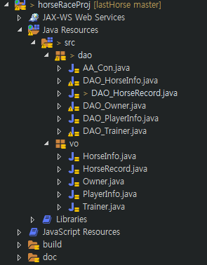
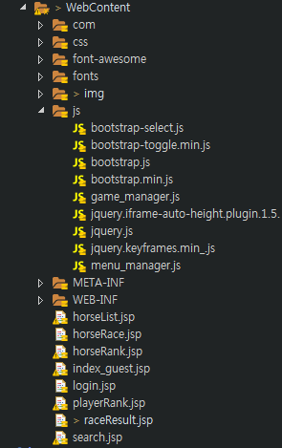
프로젝트 개요
Class

Slide 12
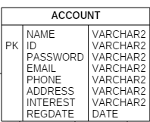
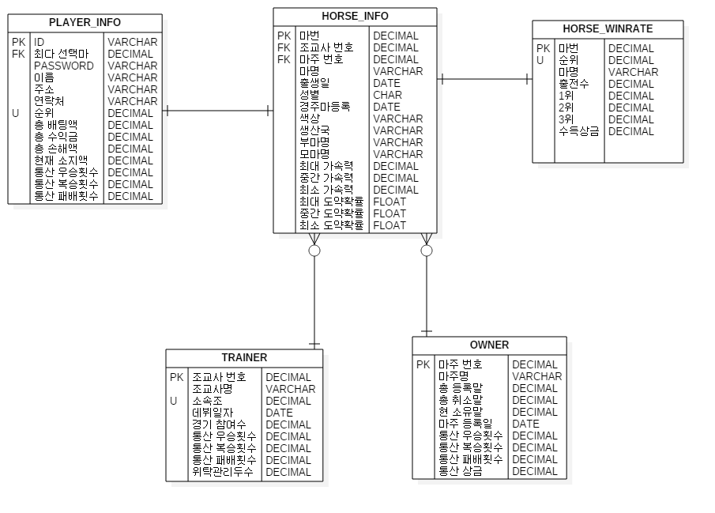
프로젝트 개요
ERD

Slide 13
경주마 예측

Slide 14
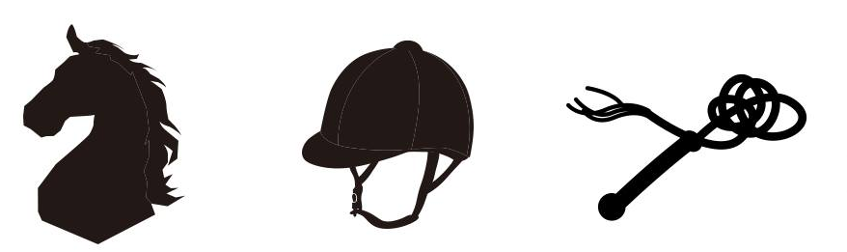
경마 용어
경마의 3요소
조교사
69
기수
57
말
1734
한국마사회 서울 기준 제공 정보

Slide 15
경마 용어
주요 용어
경기 결과표 : 각 경기의 결과를 요약
출전표 : 해당 경기에 참여한 말, 기수, 조교사에 관한 정보
경주거리 : 1000부터 2300까지 10가지 종류
군 : 말의 수준에 따라 나누는 군
승군점수 : 비슷한 수준의 말끼리 겨루도록 하기 위해 사용되는 점수, 군을 결정
부담중량 : 경주마 간의 능력차이가 현저하므로 인위적으로 경주 능력을 비슷하게 만들기
위해 사용되는 지표

Slide 16
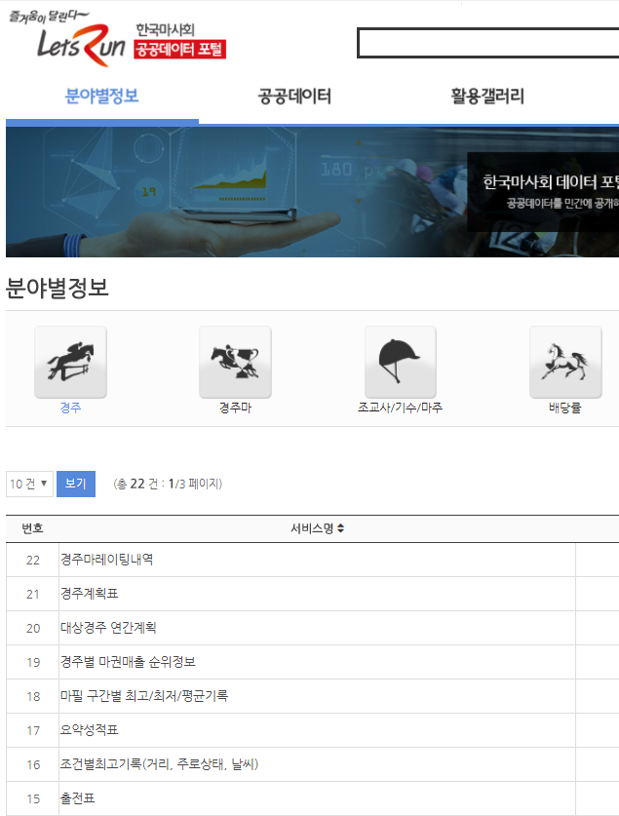
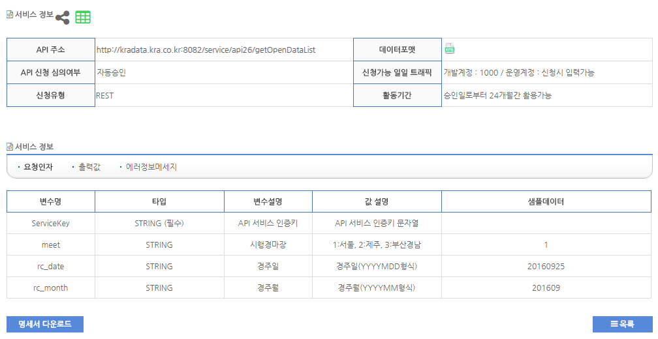
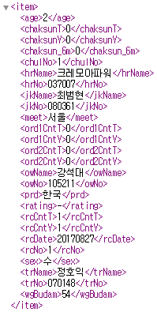
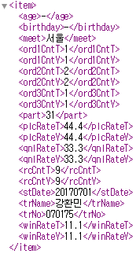
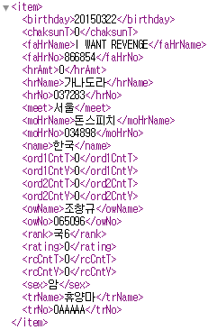
경마 정보

Slide 17

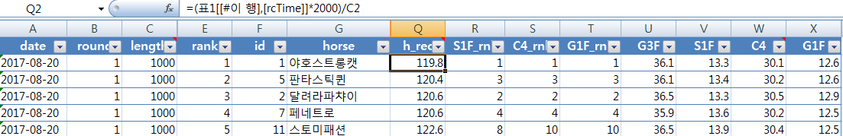
경마 정보
각 경주별로 거리가 다르기 때문에 기록을 동일 거리로 환산

Slide 18
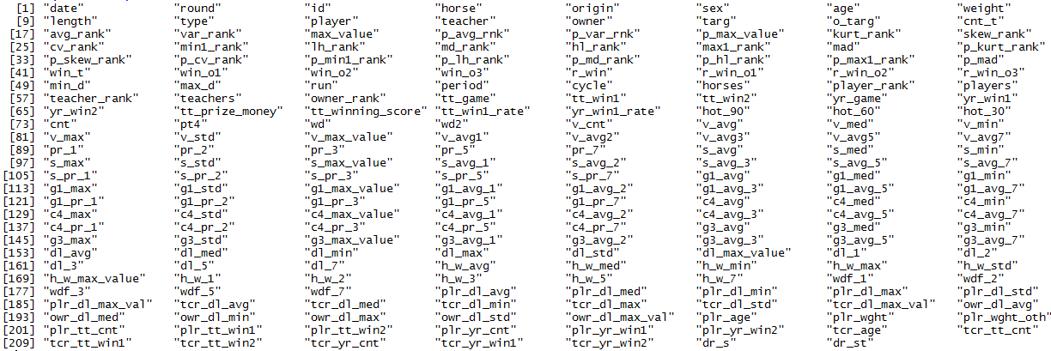
변수 설명
[1:15] 경주결과
[16] 경주 횟수
[17:40] 순위와 순위백분율 변수
[41:48] 승리 횟수와 승률 변수
[49:50] 최초 경주일과 최종 경주일
[51:53] 경주 횟수, 기간, 주기
[54:59] 경주결과를 기수/조교사/마주 측면에서 집계
[60:69] 경주마 정보
[70:72] 최근 경기 결과
[73:76] 최근 경기 패턴
[77:163] 구간별 경주기록의 요약 변수
[164:179] 마체중 관련 변수
[180:203] 1위와의 기록차에 대한
기수/조교사/마주별 요약 변수
[204:213] 기수/조교사 변수
[214:215] 배당률 변수

Slide 19
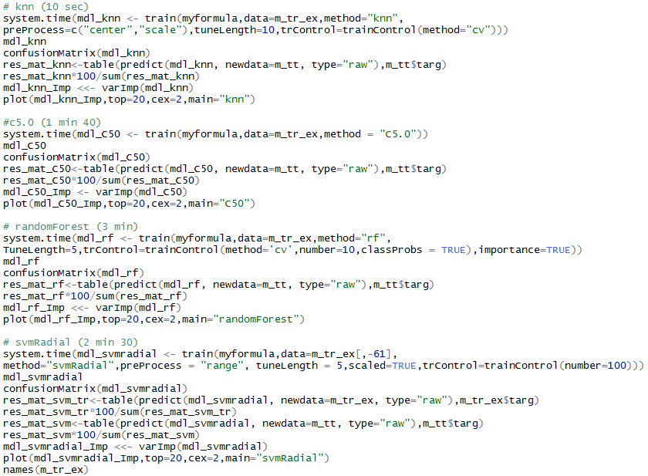
모델링 - KNN
K-Nearest Neighbor
기존 데이터 중 가장 유사한 K개의 데이터를 이용해서 새로운 데이터를 예측
주요 코드

Slide 20
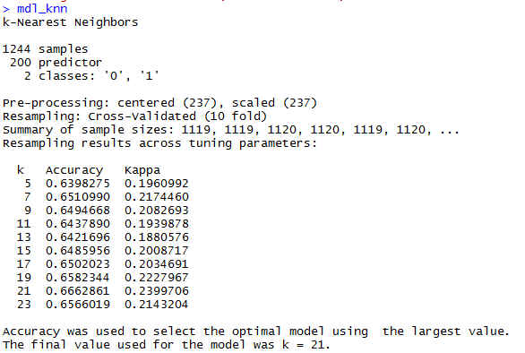
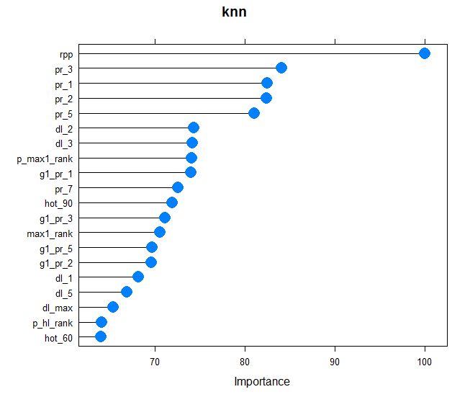
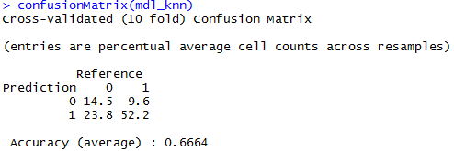
모델링 - KNN
P307 시각화 그래프

Slide 21
모델링 - C5.0
C5.0 Decision Trees and Rule-Based Models
의사결정나무를 이용하여 어떤 항목에 대한 관측 값과 목표 값을 연결하여 예측
주요 코드

Slide 22
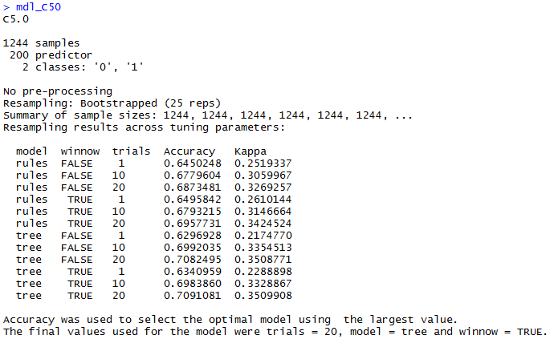
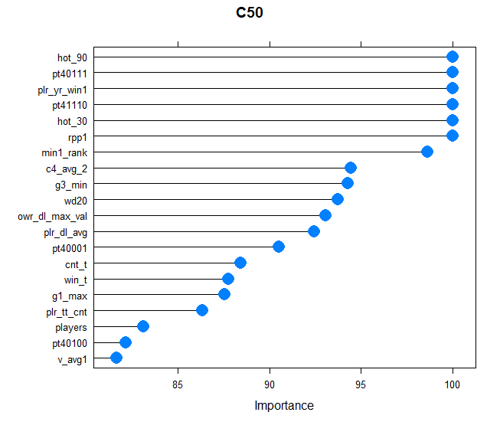
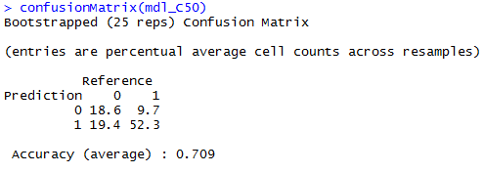
모델링 – C5.0

Slide 23
모델링 - randomForest
Breiman and Culter’s random forests for classifiation and regression
의사결정나무를 랜덤으로 만들어, 나온 결과를 투표방식으로 예측
주요 코드

Slide 24
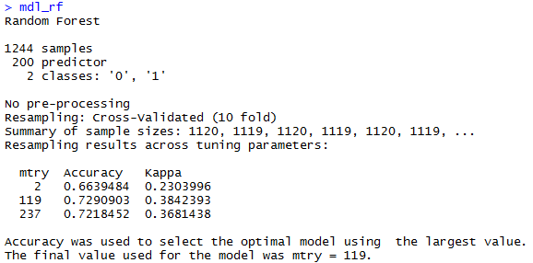
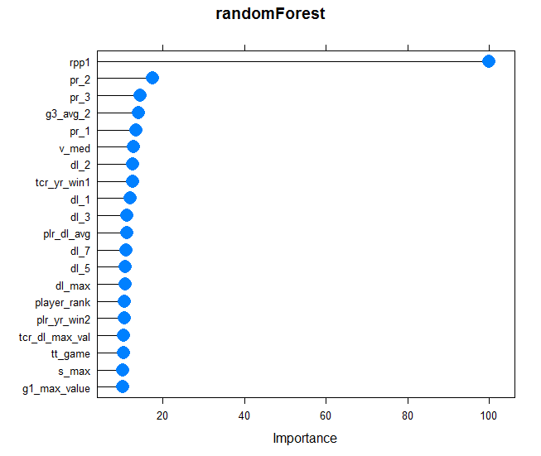
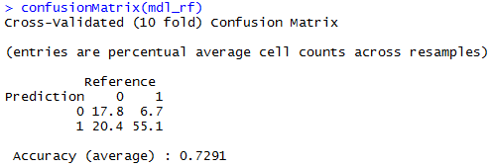
모델링 – randomForest

Slide 25
모델링 - svmRadial
Support Vector Machine
두 카테고리 중 어느 하나에 속한 데이터의 집합이 주어졌을 때, 주어진 데이터 집합을 바탕으로 하여 새로운 데이터가 어느 카테고리에 속할지 판단하는 비확률적 이진 선형 분류 모델을 이용, 예측
주요 코드

Slide 26
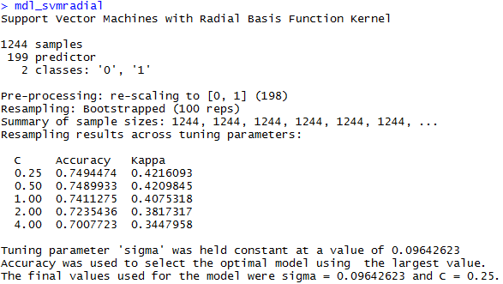
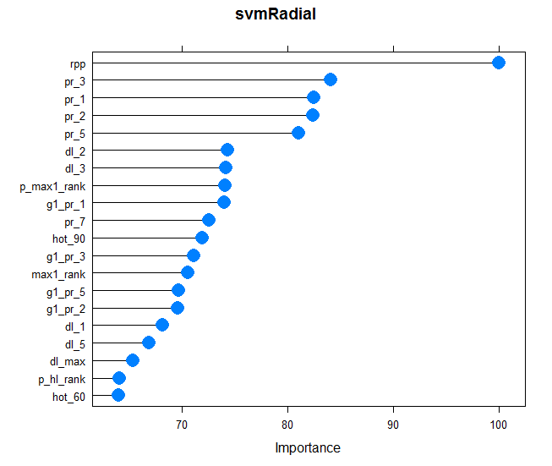
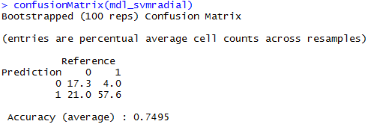
모델링 – svmRadial

Slide 27
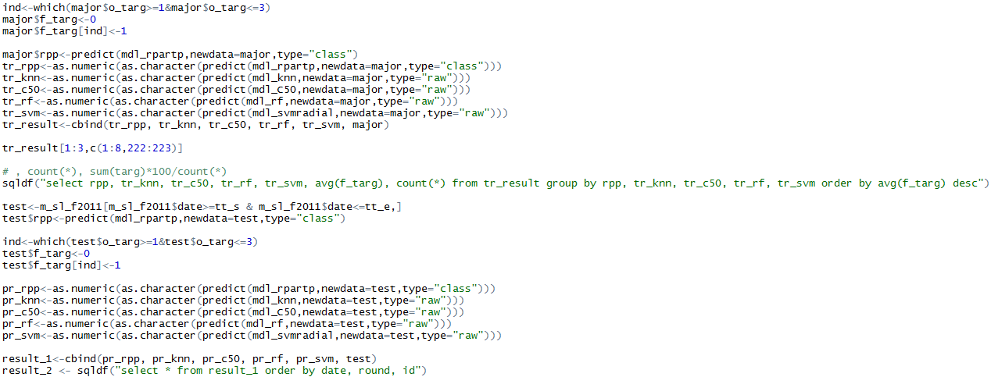
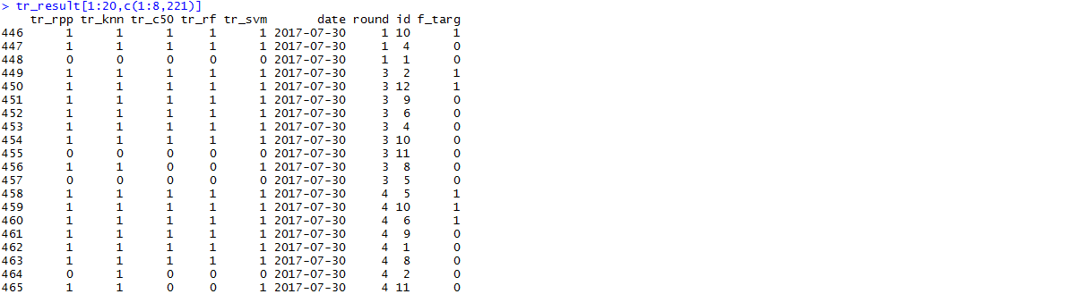
예측결과
1~3등 세팅
모델별
예측
결과
모음

Slide 28
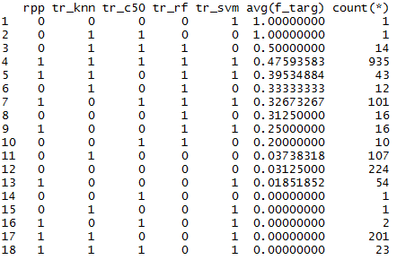
예측결과
모델 조합에 따른 정확성 도출

Slide 29
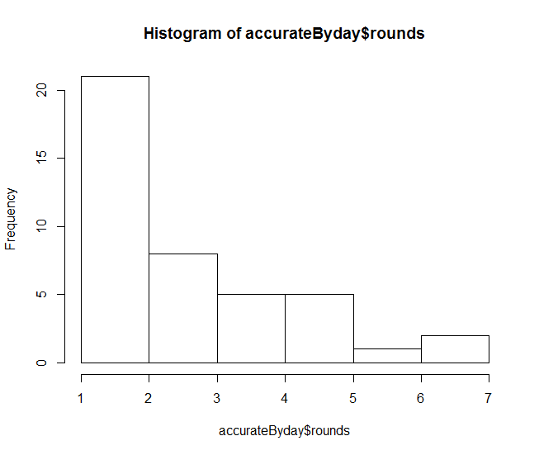
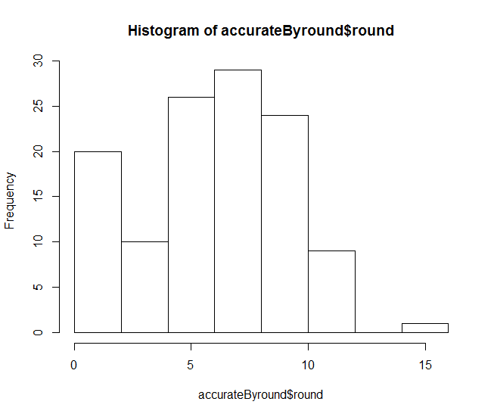
예측결과
Accurate by day / round

Slide 30
감사합니다.

